Slide 1

Выполнила: Козловская Ариана
студентка 113 группы

Slide 2
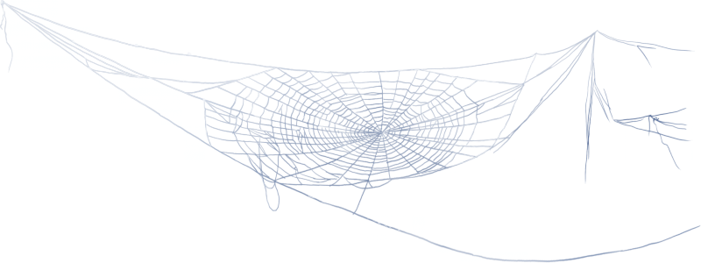

Введение:
Введение:
-Подростковые субкультуры—особые группы с устойчивыми ценностями, нормами и стилем жизни.
- Важны для формирования идентичности и социального статуса подростков.
- Цель: понять психологические особенности и влияние субкультур.

Slide 3

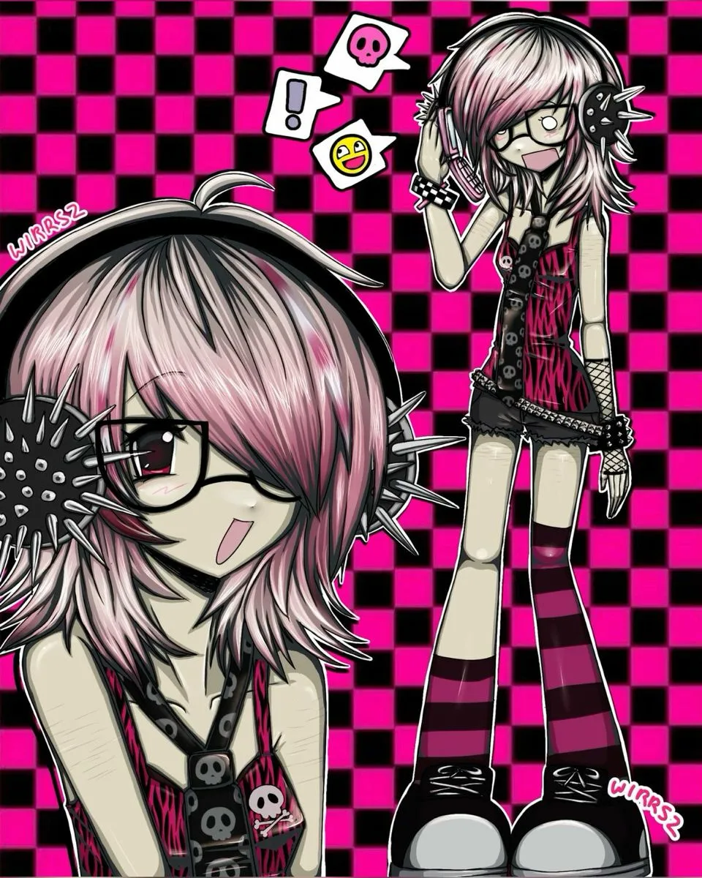
Понятие и роль субкультур:
-Субкультура — это часть культуры, отличающаяся стилем жизни, нормами и символикой.
- Для подростков субкультура помогает:
- Осознать свою индивидуальность - Найти группу поддержки и принадлежность
- Проявить бунтарство и протест против взрослых норм
- Развивать самовыражение и навыки коммуникации

Slide 4
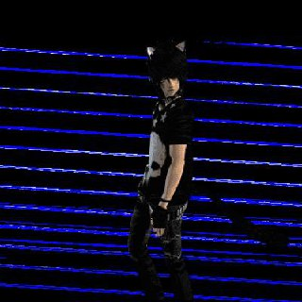
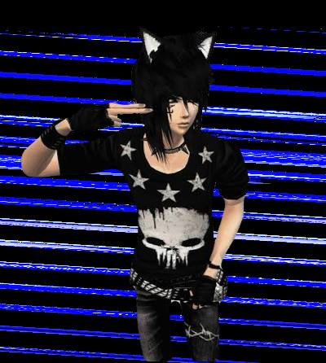
Основные подростковые субкультуры и их характеристики :
1.Хип-хоп
-Основные элементы: музыка, уличный стиль, граффити, танцы.
- Психология: стремление к социальной справедливости, самовыражение через творчество и ритм.
2.Готы
- Особый стиль, увлечение мрачной эстетикой, мистикой, литературой.
- Психология: эмоциональная глубина, склонность к интроспекции и саморефлексии.
3.Панки
- Идеология протеста, анархизм, антивласть, яркий вызывающий стиль.
- Психология: вызов устоям, потребность в изменениях, отрицание авторитетов.
4.Эмо
- Фокус на эмоциональной открытости, переживаниях, музыке как способе выражения чувств.
- Психология: высокая чувствительность, склонность к самоанализу.
.

Slide 5

Психологические функции субкультур:
-Идентификация — помогает подросткам определить свою личность и место в социуме.
- Эмоциональная поддержка — дают ощущение принятия и понимания.
- Социализация — развивают навыки общения и взаимодействия в группе.
- Протест и самовыражение — служат способом выразить недовольство и индивидуальность.

Slide 6
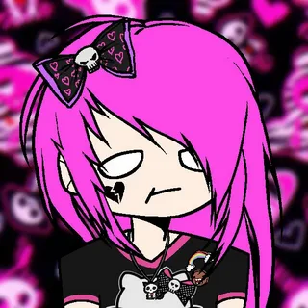

Положительное и отрицательное влияние субкультур:
1.Положительное
-Укрепление самооценки и уверенности. - Развитие творческих и социальных навыков.
- Снижение чувства одиночества.
- Формирование опыта принадлежности и сотрудничества.
2.Отрицательное
- Возможные конфликты с окружающими (родителями, школой).
- В некоторых случаях асоциальное поведение или рискованные действия.
- Возможные проблемы в учебе и социальной адаптации.

Slide 7


Практические рекомендации для родителей и педагогов
-Открытый диалог, без осуждения и критики.
-Понимание мотивации подростков
участвовать в субкультурах.
-Поддержка позитивных форм самовыражения.
- Создание возможностей для безопасной социализации и творчества.

Slide 8

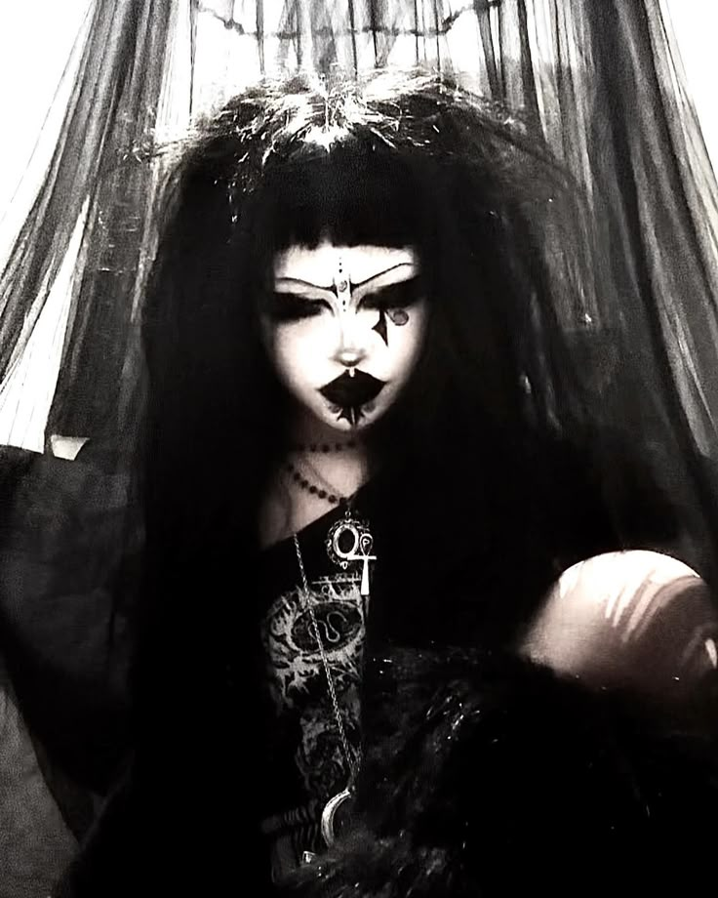
Заключение
Подростковые субкультуры — важный социально-психологический феномен, отражающий внутренние потребности молодежи. Понимание их особенностей способствует эффективной поддержке подростков в период становления личности и предупреждению негативных последствий.

